Slide 1


第3章 基本数据类型
- 3.1 数字类型及操作（math库）
- 3.2 实例3: 天天向上的力量
- 3.3 字符串类型及操作
- 3.4 模块3: time库的使用
- 3.5 实例4: 文本进度条

Slide 2


Python语言程序设计
3.3 字符串类型及操作

Slide 3
字符串类型及操作
- 字符串类型的表示
- 字符串操作符
- 字符串处理函数
- 字符串处理方法
- 字符串类型的格式化

Slide 4
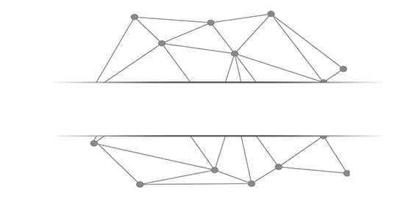
字符串类型的表示

Slide 5
字符串
由0个或多个字符组成的有序字符序列
- 字符串由一对单引号或一对双引号表示
"请输入带有符号的温度值: " 或者 'C'
- 字符串是字符的有序序列，可以对其中的字符进行索引
"请" 是 "请输入带有符号的温度值: " 的第0个字符

Slide 6
字符串
字符串有 2类共4种 表示方法
- 由一对单引号或双引号表示，仅表示单行字符串
"请输入带有符号的温度值: " 或者 'C'
- 由一对三单引号或三双引号表示，可表示多行字符串
''' Python
语言 '''
Q: 老师老师，三引号不是多行注释吗？

Slide 7
Python语言为何提供 2类共4种 字符串表示方式？

Slide 8
字符串
字符串有 2类共4种 表示方法
- 如果希望在字符串中包含双引号或单引号呢？
'这里有个双引号(")' 或者 "这里有个单引号(')"
- 如果希望在字符串中既包括单引号又包括双引号呢？
''' 这里既有单引号(')又有双引号 (") '''

Slide 9
字符串的序号
正向递增序号 和 反向递减序号
反向递减序号
-12
-11
-10
-9
-8
-7
-6
-5
-4
-3
-2
-1
请 输 入 带 有 符 号 的 温 度 值 :
0
1
2
3
4
5
6
7
8
9
10
11
正向递增序号

Slide 10
字符串的使用
使用[ ]获取字符串中一个或多个字符
- 索引：返回字符串中单个字符 <字符串>[M]
"请输入带有符号的温度值: "[0] 或者 TempStr[-1]
- 切片：返回字符串中一段字符子串 <字符串>[M: N]
"请输入带有符号的温度值: "[1:3] 或者 TempStr[0:-1]

Slide 11
字符串切片高级用法
使用[M: N: K]根据步长对字符串切片
- <字符串>[M: N]，M缺失表示至开头，N缺失表示至结尾
"〇一二三四五六七八九十"[:3] 结果是 "〇一二"
- <字符串>[M: N: K]，根据步长K对字符串切片
"〇一二三四五六七八九十"[1:8:2] 结果是 "一三五七"
"〇一二三四五六七八九十"[::-1] 结果是 "十九八七六五四三二一〇"

Slide 12
字符串的特殊字符
转义符 \
- 转义符表达特定字符的本意
"这里有个双引号(\")" 结果为 这里有个双引号(")
- 转义符形成一些组合，表达一些不可打印的含义
"\b"回退 "\n"换行(光标移动到下行首) "\r" 回车(光标移动到本行首)

Slide 13
转义字符小练习
打印如下内容：
人
生
苦
短
我
学
编
程
print("人\n生\n苦\n短\n我\n学\n编\n程")

Slide 14
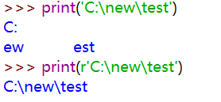
原始字符串
使用r获取不转义的原始字符串

Slide 15
字符串操作符

Slide 16
字符串操作符
由0个或多个字符组成的有序字符序列
操作符及使用 | 描述
x + y | 连接两个字符串x和y
n * x 或 x * n | 复制n次字符串x
x in s | 如果x是s的子串，返回True，否则返回False

Slide 17

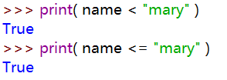
字符串比较
字符串比较的是每个字符的Unicode值。可以通过>, >=, < , <= , == , !=比较两个字符串。

Slide 18
字符串操作符小练习
>>>定义字符串s"Python是一门语言"
>>>获得字符“P”
>>>获得字符串“语言”
>>>判断s与字符串“Python”是否相等
>>>将s重复3次
>>>判断“Python” 是否包含在字符串s中
>>>s = "Python是一门语言"
>>>s[0]
>>>>>>s[-2:]
>>>"Python" == 'python’
>>>s * 3
>>>"Python" in s
True

Slide 19
字符串操作符
获取星期字符串
- 输入：1-7的整数，表示星期几
- 输出：输入整数对应的星期字符串
- 例如：输入3，输出 星期三

Slide 20
字符串操作符
获取星期字符串
#WeekNamePrintV1.py weekStr = "星期一星期二星期三星期四星期五星期六星期日" weekId = eval(input("请输入星期数字(1-7)：")) pos = (weekId – 1 ) * 3 print(weekStr[pos: pos+3])

Slide 21
字符串操作符
获取星期字符串
#WeekNamePrintV2.py weekStr = "一二三四五六日" weekId = eval(input("请输入星期数字(1-7)：")) print("星期" + weekStr[weekId-1])

Slide 22
字符串处理函数

Slide 23
字符串处理函数
一些以函数形式提供的字符串处理功能
函数及使用 | 描述
len(x) | 长度，返回字符串x的长度 len("一二三456") 结果为 6
str(x) | 任意类型x所对应的字符串形式 str(1.23)结果为"1.23" str([1,2])结果为"[1,2]"
hex(x) 或 oct(x)或 bin(x) | 整数x的十六进制、八进制或二进制小写形式字符串 hex(425)结果为"0x1a9" oct(425)结果为"0o651"

Slide 24

字符串处理函数
一些以函数形式提供的字符串处理功能
函数及使用 | 描述
chr(u) | x为Unicode编码，返回其对应的字符
ord(x) | x为字符，返回其对应的Unicode编码
chr(u)
Unicode
单字符
ord(x)

Slide 25
Unicode编码
Python字符串的编码方式
- 统一字符编码，即覆盖几乎所有字符的编码方式
- 从0到1114111 (0x10FFFF)空间，每个编码对应一个字符
- Python字符串中每个字符都是Unicode编码字符

Slide 26
Unicode编码
一些有趣的例子
>>> "1 + 1 = 2 " + chr(10004)
'1 + 1 = 2 ✔'
>>> "这个字符♉的Unicode值是：" + str(ord("♉"))
'这个字符♉的Unicode值是： 9801'
>>> for i in range(12):
print(chr(9800 + i), end="")
♈♉♊♋♌♍♎♏♐♑♒♓

Slide 27
字符串函数小练习
>>>“PYPY123”包含的字符数
>>>将浮点数123.456转换成字符串
>>>获得Unicode编码为65的字符
>>>获得中文“好”的Unicode编码
>>>将1234转换成二进制整数字符串
>>>逐行打印字符串s中的字符
>>>len("PYPY123")
7
>>>str(123.456)
‘123.456'
>>>chr(65)
‘A'
>>>ord('好')
22909
>>>bin(1234)
'0b10011010010’
>>> for c in s:
print(c)

Slide 28
字符串处理方法

Slide 29
字符串处理方法
"方法"在编程中是一个专有名词
- "方法"特指<a>.<b>()风格中的函数<b>()
- 方法本身也是函数，但与<a>有关，<a>.<b>()风格使用
- 字符串或字符串变量是<a>，存在一些可用方法

Slide 30
字符串处理方法
一些以方法形式提供的字符串处理功能
方法及使用 1/3 | 描述
str.lower() 或 str.upper() | 返回字符串的副本，全部字符小写/大写 "AbCdEfGh".lower() 结果为 "abcdefgh"
str.split(sep=None) | 返回一个列表，由str根据sep被分隔的部分组成 "A,B,C".split(",") 结果为 ['A','B','C']
str.count(sub) | 返回子串sub在str中出现的次数 "an apple a day".count("a") 结果为 4

Slide 31
字符串处理方法
一些以方法形式提供的字符串处理功能
方法及使用 2/3 | 描述
str.replace(old, new) | 返回字符串str副本，所有old子串被替换为new "python".replace("n","n123.io") 结果为 "python123.io"
str.center(width[,fillchar]) | 返回字符串str副本，字符串str根据宽度width居中，fillchar可选 "python".center(20,"=") 结果为 '=======python======='

Slide 32
字符串处理方法
一些以方法形式提供的字符串处理功能
方法及使用 3/3 | 描述
str.strip(chars) | 返回字符串str副本，从str中去掉在其左侧和右侧chars中列出的字符 "= python= ".strip(" =np") 结果为 "ytho"
str.join(iter) | 在iter变量除最后元素外每个元素后增加一个str ",".join("12345") 结果为 "1,2,3,4,5" #主要用于字符串分隔等

Slide 33
字符串方法小练习
>>>a为字符串"PYPY123语言"
>>>a转换成小写
>>>用“1”分隔字符串获得的列表
>>>“PY”在a中出现了几次
>>>将a中“123”替换成"456"
>>>a的格式：长度20，居中显示
>>>将a转换成列表ls
>>>用“,”连接列表中各字符
>>>a = "PYPY123语言"
>>>a.lower()
'pypy123语言’
>>>a.split("1")
['PYPY', '23语言']
>>>a.count("PY")
2
>>>a.replace("123", "456")
'PYPY456语言’
>>>a.center(20)
' PYPY123平台 '
>>>ls = list(a)
>>>",".join(ls)
‘P,Y,P,Y,1,2,3'

Slide 34
字符串类型的格式化

Slide 35
字符串类型的格式化
格式化是对字符串进行格式表达的方式
- 字符串格式化使用.format()方法，用法如下：
<模板字符串>.format(<逗号分隔的参数>)

Slide 36
字符串类型的格式化
槽
"{ }:计算机{ }的CPU占用率为{ }%".format("2018-10-10","C",10)
0
1
2
0
1
2
字符串中槽{}的默认顺序
format()中参数的顺序

Slide 37
字符串类型的格式化
槽
"{1}:计算机{0}的CPU占用率为{2}%".format("2018-10-10","C",10)

Slide 38
format()方法的格式控制
槽内部对格式化的配置方式
{ <参数序号> ： <格式控制标记>}
：
<填充>
<对齐>
<宽度>
<,>
<.精度>
<类型>
引导符号
用于填充的单个字符
< 左对齐
> 右对齐
^ 居中对齐
槽设定的输出宽度
数字的千位分隔符
浮点数小数精度 或 字符串最大输出长度
整数类型
b, c, d, o, x, X
浮点数类型
e, E, f, %

Slide 39
format()方法的格式控制
：
<填充>
<对齐>
<宽度>
<,>
<.精度>
<类型>
引导符号
用于填充的单个字符
< 左对齐
> 右对齐
^ 居中对齐
槽设定的输出宽度
>>>"{0:=^20}".format("PYTHON")
'=======PYTHON======='
>>>"{0:*>20}".format("BIT")
'*****************BIT'
>>>"{:10}".format("BIT")
'BIT '

Slide 40
format()方法的格式控制
：
<填充>
<对齐>
<宽度>
<,>
<.精度>
<类型>
数字的千位分隔符
浮点数小数精度 或 字符串最大输出长度
整数类型
b, c, d, o, x, X
浮点数类型
e, E, f, %
>>>"{0:,.2f}".format(12345.6789)
'12,345.68'
>>>"{0:b},{0:c},{0:d},{0:o},{0:x},{0:X}".format(425)
'110101001,Ʃ,425,651,1a9,1A9'
>>>"{0:e},{0:E},{0:f},{0:%}".format(3.14)
'3.140000e+00,3.140000E+00,3.140000,314.000000%'

Slide 41
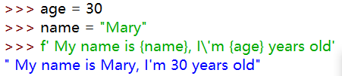

f字符串
f字符串是字符串格式化的简化方法，使用f作为字符串前缀，字符串中使用{}标识出替换区域

Slide 42
字符串格式化小练习
>>>s的宽度为20，居中显示
>>>s的宽度为20，“=”填充，靠右显示
>>>浮点数12345.6789保留2位小数，使用千位分隔符
>>>输出字符串s前2个字符
>>>输出整数12345的二进制形式
>>>f"{s:^20}“
' Python是一门语言 '
>>>f"{s:=>20}“
'=========Python是一门语言'
>>>"{:,.2f}".format(12345.6789)
'12,345.68’
>>>f"{s:.2}"
'Py'
>>>"{:b}".format(12345)
'11000000111001’
>>>s
'Python是一门语言'
>>>再次输出字符串s的值

Slide 43
字符串的不变性
怎么修改一个字符串的值呢？
字符串一旦创建就无法修改了

Slide 44
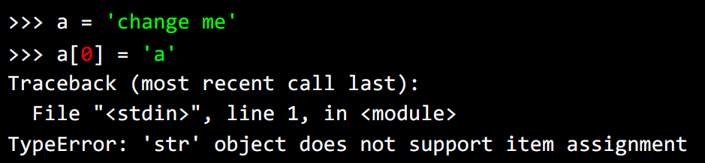
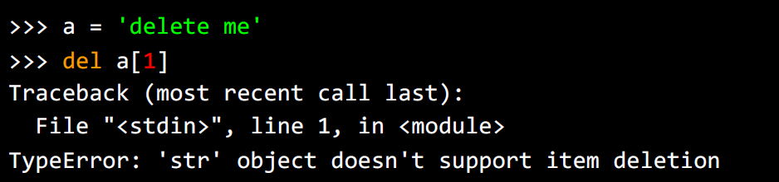
字符串的不变性

Slide 45

字符串的不变性
删除字符
从字符串“123456789”中删除字符“5”

Slide 46

字符串的不变性
替换字符
将字符串“123456789”中的字符“5”替换为字符“0”

Slide 47
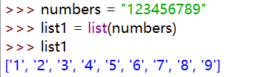
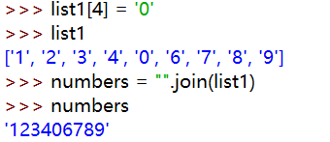
字符串的不变性
转换成列表
将字符串“123456789”中的字符“5”替换为字符“0”

Slide 48
单元小结

Slide 49
字符串类型及操作
- 正向递增序号、反向递减序号、<字符串>[M:N:K]
- +、*、in、len()、str()、hex()、oct()、ord()、chr()
- .lower()、.upper()、.split()、.count()、.replace()
- .center()、.strip()、.join(）、.format()格式化

Slide 50
Python语言程序设计
3.4 模块3: time库的使用

Slide 51
time库基本介绍

Slide 52
time库概述
time库是Python中处理时间的标准库
- 计算机时间的表达
- 提供获取系统时间并格式化输出功能
- 提供系统级精确计时功能，用于程序性能分析
import time
time.<b>()

Slide 53
time库概述
time库包括三类函数
- 时间获取：time() ctime() gmtime()
- 时间格式化：strftime() strptime()
- 程序计时：sleep(), perf_counter()

Slide 54
时间获取

Slide 55
时间获取
函数 | 描述
time() | 获取当前时间戳，即计算机内部时间值，浮点数 >>>time.time() 1516939876.6022282
ctime() | 获取当前时间并以易读方式表示，返回字符串 >>>time.ctime() 'Fri Jan 26 12:11:16 2018'

Slide 56
时间获取
函数 | 描述
gmtime() | 获取当前时间，表示为计算机可处理的时间格式 >>>time.gmtime() time.struct_time(tm_year=2018, tm_mon=1, tm_mday=26, tm_hour=4, tm_min=11, tm_sec=16, tm_wday=4, tm_yday=26, tm_isdst=0)

Slide 57
时间格式化

Slide 58
时间格式化
将时间以合理的方式展示出来
- 格式化：类似字符串格式化，需要有展示模板
- 展示模板由特定的格式化控制符组成
- strftime()方法

Slide 59
时间格式化
函数 | 描述
strftime(tpl, ts) | tpl是格式化模板字符串，用来定义输出效果 ts是计算机内部时间类型变量 >>>t = time.gmtime() >>>time.strftime("%Y-%m-%d %H:%M:%S",t) '2018-01-26 12:55:20'

Slide 60
格式化控制符
格式化字符串 | 日期/时间说明 | 值范围和实例
%Y | 年份 | 0000~9999，例如：1900
%m | 月份 | 01~12，例如：10
%B | 月份名称 | January~December，例如：April
%b | 月份名称缩写 | Jan~Dec，例如：Apr
%d | 日期 | 01~31，例如：25
%A | 星期 | Monday~Sunday，例如：Wednesday

Slide 61
格式化控制符
格式化字符串 | 日期/时间说明 | 值范围和实例
%a | 星期缩写 | Mon~Sun，例如：Wed
%H | 小时（24h制） | 00~23，例如：12
%I | 小时（12h制） | 01~12，例如：7
%p | 上/下午 | AM, PM，例如：PM
%M | 分钟 | 00~59，例如：26
%S | 秒 | 00~59，例如：26

Slide 62
时间格式化
>>>t = time.gmtime()
>>>time.strftime("%Y-%m-%d %H:%M:%S",t)
'2018-01-26 12:55:20'
>>>timeStr = '2018-01-26 12:55:20'
>>>time.strptime(timeStr, “%Y-%m-%d %H:%M:%S”)

Slide 63
时间格式化
函数 | 描述
strptime(str, tpl) | str是字符串形式的时间值 tpl是格式化模板字符串，用来定义输入效果 >>>timeStr = '2018-01-26 12:55:20' >>>time.strptime(timeStr, "%Y-%m-%d %H:%M:%S") time.struct_time(tm_year=2018, tm_mon=1, tm_mday=26, tm_hour=4, tm_min=11, tm_sec=16, tm_wday=4, tm_yday=26, tm_isdst=0)

Slide 64
程序计时应用

Slide 65
程序计时
程序计时应用广泛
- 程序计时指测量起止动作所经历时间的过程
- 测量时间：perf_counter()
- 产生时间：sleep()

Slide 66
程序计时
函数 | 描述
perf_counter() | 返回一个CPU级别的精确时间计数值，单位为秒 由于这个计数值起点不确定，连续调用差值才有意义 >>>start = time.perf_counter() 318.66599499718114 >>>end = time.perf_counter() 341.3905185375658 >>>end - start 22.724523540384666

Slide 67
程序计时
函数 | 描述
sleep(s) | s拟休眠的时间，单位是秒，可以是浮点数 >>>def wait(): time.sleep(3.3) >>>wait() #程序将等待3.3秒后再退出

Slide 68
Python语言程序设计
3.5 实例4: 文本进度条

Slide 69
"文本进度条"问题分析

Slide 70
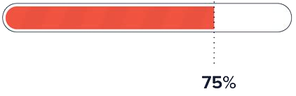
文本进度条
用过计算机的都见过
- 进度条什么原理呢？

Slide 71
需求分析
文本进度条
- 采用字符串方式打印可以动态变化的文本进度条
- 进度条需要能在一行中逐渐变化

Slide 72
问题分析
如何获得文本进度条的变化时间？
- 采用sleep()模拟一个持续的进度
- 似乎不那么难

Slide 73
"文本进度条"简单的开始

Slide 74
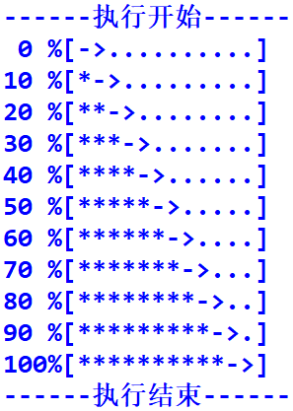

Slide 75
简单的开始
#TextProBarV1.py import time scale = 10
print("------执行开始------")
for i in range(scale+1):
a = '*' * i
b = '.' * (scale - i)
c = (i/scale)*100
print("{:^3.0f}%[{}->{}]".format(c,a,b))
time.sleep(0.1)
print("------执行结束------")

Slide 76
"文本进度条"单行动态刷新

Slide 77
单行动态刷新
刷新的关键是 \r
- 刷新的本质是：用之后打印的字符覆盖之前的字符
- 不能换行：print()需要被控制
- 要能回退：打印后光标退回到之前的位置 \r

Slide 78
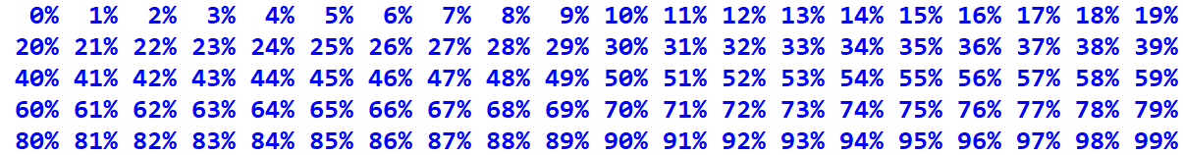
单行动态刷新
#TextProBarV2.py import time for i in range(101):
print("\r{:3}%".format(i), end="")
time.sleep(0.1)
IDLE屏蔽了\r功能

Slide 79

单行动态刷新
#TextProBarV2.py import time for i in range(101):
print("\r{:3}%".format(i), end="")
time.sleep(0.1)
命令行执行

Slide 80
"文本进度条"实例完整效果

Slide 81
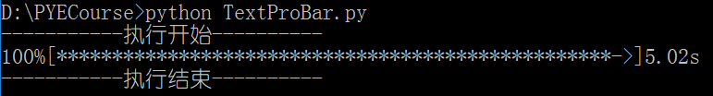
#TextProBarV3.py import time scale = 50
print("执行开始".center(scale//2, "-"))
start = time.perf_counter()
for i in range(scale+1):
a = '*' * i
b = '.' * (scale - i)
c = (i/scale)*100
dur = time.perf_counter() - start
print("\r{:^3.0f}%[{}->{}]{:.2f}s".format(c,a,b,dur),end='')
time.sleep(0.1)
print("\n"+"执行结束".center(scale//2,'-'))
完整效果

Slide 82
"文本进度条"举一反三

Slide 83
举一反三
计算问题扩展
- 文本进度条程序使用了perf_counter()计时
- 计时方法适合各类需要统计时间的计算问题
- 例如：比较不同算法时间、统计程序运行时间

Slide 84
举一反三
进度条应用
- 在任何运行时间需要较长的程序中增加进度条
- 在任何希望提高用户体验的应用中增加进度条
- 进度条是人机交互的纽带之一

Slide 85
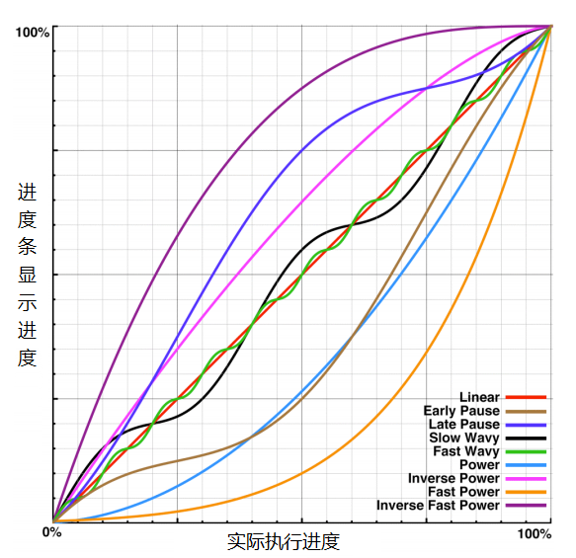
Harrison C. et al. Rethinking the Progress Bar. In ACM Symposium on User Interface Software and Technology, 2007

Slide 86
举一反三
文本进度条的不同设计函数
设计名称 | 趋势 | 设计函数
Linear | Constant | f(x) = x
Early Pause | Speeds up | f(x) = x+(1-sin(x*π*2+π/2)/-8
Late Pause | Slows down | f(x) = x+(1-sin(x*π*2+π/2)/8
Slow Wavy | Constant | f(x) = x+sin(x*π*5)/20
Fast Wavy | Constant | f(x) = x+sin(x*π*20)/80

Slide 87
举一反三
文本进度条的不同设计函数
设计名称 | 趋势 | 设计函数
Power | Speeds up | f(x) = (x+(1-x)*0.03)²
Inverse Power | Slows down | f(x) =1+(1-x)^{1.5} *-1
Fast Power | Speeds up | f(x) = (x+(1-x)/2)⁸
Inverse Fast Power | Slows down | f(x) = 1+(1-x)³ *-1

